Slide 1
İÇİŞLERİ BAKANLIĞI
TÜRKİYEDE MUHTARLIK MÜESSESESİ

Slide 2
TÜRKİYE’DE YEREL YÖNETİMLER
Anayasamıza göre ülkemizde 3 tür yerel yönetim birimi mevcuttur;
Belediye | İl özel idaresi | Köy
1.389 | 51 | 18.335
Belediyeler;
  Büyükşehir belediyesi (30)
  İl Belediyesi (51)
  İlçe Belediyesi (922)
  Belde Belediyesi (386)
Köy, tüzel kişiliğe sahip bir yerel yönetim birimi iken, mahalle ise hizmet birimi olup tüzel kişiliği yoktur.

Slide 3
MUHTARLIK MÜESSESESİ TARİHÇESİ
Ülkemizde muhtarlık müessesesi 19 Ekim 1829 yılından bu yana faaliyetlerini sürdürmektedir.
  Mahalle muhtarlığı 1933-1943 yılları arasında 10 yıllık bir süre ile kaldırılmış, fakat oluşan yönetsel boşluğu ortadan kaldırmak için yeniden kurulmuştur.
  Köy Muhtarlığı, 1924 tarihli ve 442 sayılı Köy Kanununun belirlediği usul ve esaslara göre yürütülür.
  Mahalle Muhtarlığı, 1944 tarihli ve 4541 sayılı Şehir ve Kasabalarda Mahalle Muhtar ve İhtiyar Heyetleri Teşkiline Dair Kanunun belirttiği usul ve esaslara göre yürütülür.

Slide 4
MUHTARLIK MÜESSESESİ
Muhtarlık Müessesesi:
  Köy muhtarlığı
    Muhtar,
    İhtiyar Meclisi (Nüfusa göre 4,5,6 üyeden ve aynı sayıda yedek üyeden oluşur.)
      Köy öğretmeni ve imamı doğal üyedir.
    Köy Derneğinden(Köydeki seçmenlerden oluşur.)
    oluşur.
  Mahalle Muhtarlığı
    Muhtar,
    İhtiyar heyetinden(4 asil ve 4 yedek üyeden oluşur.)
    oluşur.

Slide 5
İHTİYAR MECLİSİ VE İHTİYAR HEYETİ ÜYE SAYILARI
Köy ihtiyar meclisine, son genel nüfus sayımı sonuçlarına göre;
  Nüfusu 1000'e kadar olan köylerde sekiz, nüfusu 1001'den 2000'e kadar olan köylerde on, nüfusu 2000'den fazla olan köylerde ise oniki üye seçilir.
  Seçilecek üye sayısı ilçe seçim kurulu başkanınca belirlenir. Oyların tasnifi sonucunda en çok oy alanlardan başlanarak nüfusu 1000'e kadar olan köylerde ilk dört üye, nüfusu 1001'den 2000'e kadar olan köylerde ilk beş üye ve nüfusu 2000'den fazla olan köylerde ilk altı üye asıl, geri kalanlar ise yedek üye olur.
Mahalle ihtiyar heyetine sekiz üye seçilir. Oyların tasnifi sonucunda en çok oy alan dört üye asıl, geri kalanlar ise yedek üye olur.

Slide 6
KÖY ve MAHALLE KURULUŞU
Köy Muhtarlığı: 5442 sayılı İl İdare Kanunu gereğince;
  Köy kurulması,
  Köyün bir ilçeden başka bir ilçeye bağlanması,
  Köy adının değiştirilmesi,
  Köylerin birleştirilmesi,
  valinin teklifi, İçişleri Bakanının onayı ile gerçekleşmektedir.
Mahalle Muhtarlığı : 5393 sayılı Belediye Kanunu gereğince;
  Mahalle kurulması,
  Birleştirilmesi,
  Mahalle adının değiştirilmesi,
  Sınırlarının tespiti veya değiştirilmesi,
  belediye meclisinin kararı ve kaymakamın görüşü üzerine valinin onayı ile olur.

Slide 7
MUHTARLIK SEÇİMİ
Köy muhtarlığı ve köy ihtiyar meclisi üyeliği, mahalle muhtarlığı ve mahalle ihtiyar heyeti üyeliği seçimlerinde adaylık usulü yoktur.
Muhtar, ihtiyar meclisi ve ihtiyar heyeti üyesi seçilme yeterliliği;
  T.C. Vatandaşı olmak,
  En az altı aydan beri o mahalle veya köyde oturmak,
  İlkokul mezunu (okur-yazar) olmak,
  Askerliğini yapmış olmak,
  Kısıtlı olmamak,
  Belli cezalardan hüküm giymemiş olmak.

Slide 8
MUHTARLARIN YETKİ,GÖREV VE SORUMLULUKLARI
Yürürlükte olan 51 adet Kanun, KHK, Tüzük Ve Yönetmelikte muhtarlara görev ve yetki verilmiştir.
  28 adedinde hem köy muhtarlığına hem de mahalle muhtarlığına yetki ve görev verilmiştir.
  21 adedinde sadece köy muhtarlarına yetki ve görev verilmiştir.
  2 adedinde (5393 ve 4541 sayılı yasa) ise yalnızca mahalle muhtarlığına yetki ve görev verilmiştir.
Mevzuattaki görev ve yetki dağılımında köy muhtarlarına yönelik daha yoğun bir dağılım olmakla birlikte genellikle hem köy muhtarlarına hem mahalle muhtarlarına aynı anda verilen yetki ve görevlerin olduğu gibi yalnızca köy muhtarlarına ve yalnızca mahalle muhtarlarına verilen görevler vardır.

Slide 9
KÖY VE MAHALLE MUHTARLIKLARININ FARKLILIKLARI
Köy muhtarlığı:
  Anayasal bir mahalli idare birimi olup tüzel kişiliğe sahiptir.
  Muhtar, köy derneği ve ihtiyar meclisi olarak üç organı mevcuttur.
  Özel bütçeye sahip olup her türlü taşınır ve taşınmaz sahibi olabilir.
  Köyler belediye sınırları dışında kurulmaktadır.
    Alt yapı hizmetleri genellikle il özel idareleri tarafından yürütülmektedir.
Mahalle muhtarlığı:
  Mahalli idare birimi olarak sayılmamış olup tüzel kişiliğe sahip değildir.
  Muhtar ve mahalle heyeti olarak iki organı mevcuttur.
  Bütçeleri yoktur.
  Mahalleler belediye sınırları içerisinde kurulmaktadır.
    Alt yapı hizmetleri belediyeler tarafından yürütülmektedir.

Slide 10
MUHTARLARIN GÖREVLERİ
Vatandaşların ihtiyaçlarını devlet kurumları nezdinde takip etmek,
Kamu kurumlarının köyde ve mahallelerde yapacakları hizmetlerde köyü veya mahalleyi temsil etmek.
Nikah kıymak,
İlan-tebliğ, tasdik, bildirim yapmak,
Sosyal yardıma muhtaç kişilerin tespit edip yetkili kurum ve kuruluşlara bildirmek,
Köy ve mahallede yerleşen ve göç edenlerin takibini yapmak,
gibi görevleri yürütmek.
Köy muhtarlıkları ayrıca bütçe imkanları çerçevesinde köye yönelik alt yapı, sağlık ve eğitim tesisleri gibi hizmetleri yürütmektedir.

Slide 11
KAMU KURUM VE KURULUŞLARI İLE İLİŞKİLER
Muhtarlarımızın taleplerini yakından takip etmek üzere,
  İller İdaresi Genel Müdürlüğü’nde ‘Muhtarlar Daire Başkanlığı,
  Büyükşehir belediyelerinde ‘Muhtarlık Daire Başkanlığı’ diğer belediyelerde ise ‘Muhtarlık Müdürlüğü’ kurulmuştur.
  Ayrıca, valiliklerde bir vali yardımcısı, büyükşehirlerde bir genel sekreter yardımcısı ve diğer belediyelerde ise bir başkan yardımcısı muhtarların taleplerinin takip edilmesinden sorumludur.

Slide 12
MUHTAR BİLGİ SİSTEMİ
Muhtarlarımızın kamu hizmetlerini daha kaliteli ve etkin şekilde yürütmelerini sağlamak,
Kamu kurum ve kuruluşlarından yapacakları taleplerin takip edilip raporlanmasını sağlamak,
Bütün süreçlerin aşamalarını elektronik ortamda kayıt altına alınmasını sağlamak,
Bütün muhtarlarımıza kurumsal bir e-posta adresi açmak,
Muhtarlarımızın hepsine hitap eden bir web sitesi oluşturmak için,
Bakanlığımızca Muhtar Bilgi Sistemi kurulmuştur.

Slide 13
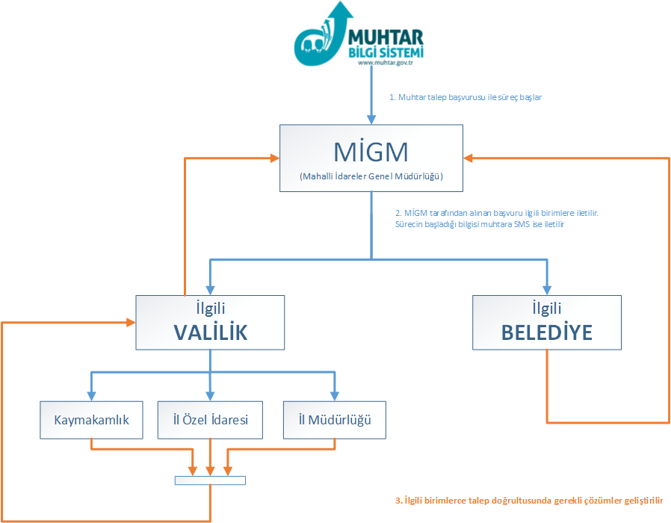
MUHTAR BİLGİ SİSTEMİ ŞEMASI
1-Muhtar talep başvurusu ile süreç başlar.
İller İdaresi Genel Müdürlüğü
2-İller İdaresi Genel Müdürlüğü tarafından alınan başvuru ilgili birimlere iletilir. Sürecin başladığı bilgisi muhtarlara SMS ile bildirilir.

Slide 14
MUHTARLARIN GÖREVDEN ALINMASI VEYA UZAKLAŞTIRILMASI
MAHALLE MUHTARLIĞI : Mahalle muhtar ve ihtiyar heyeti üyelerinin görevlerini aksatmaları halinde;
  Vali veya kaymakamlar kendilerine yazılı uyarıda bulunurlar.
  Tekerrür halinde görevden uzaklaştırılır.
  Görevden uzaklaştırılanlar hakkında il/ilçe idare kurullarınca lüzum halinde görevlerine son verilir.
    Seçim yapılıncaya kadar ihtiyar heyetinden bir üye vali/kaymakam tarafından görevlendirilir.
KÖY MUHTARLIĞI : Köy muhtar ve ihtiyar meclisi üyelerinin görevlerini aksatmaları halinde;
  İçişleri Bakanı tarafından görevden uzaklaştırılır.
  Görevden uzaklaştırılanlar hakkında yargı kararıyla görevlerine son verilir.
    Seçim yapılıncaya kadar ihtiyar meclisinden bir üye vali/kaymakam tarafından görevlendirilir.
Köy ve mahalle muhtarları ceza yargılama hukuku açısından devlet memuru sayılır.

Slide 15
MUHTAR ÖDENEĞİ
Muhtarlara aylık 2.261,01 TL ödenek verilmektedir. İhtiyar meclisi ve ihtiyar heyeti üyelerine ise herhangi bir ödeme yapılmamaktadır.
  Muhtar ödeneği İçişleri Bakanlığı bütçesinden karşılanır.
  Bu ödenekler valilikler (Özel İdareler Ve YİKOB) tarafından muhtarların hesaplarına aktarılır.
2014 yılında yürürlüğe giren düzenlemeyle 30 büyükşehirdeki tüm köyler(16.544) mahalleye dönüştürülmüştür.
Muhtar Sayıları :50.280
  Köy Muhtarı : 18.229
  Mahalle Muhtarı : 32.051

Slide 16
MUHTARLARLA İLGİLİ YAPILAN ÇALIŞMALAR
Muhtarların taleplerini elektronik ortamda yapabilmesi için Bakanlığımız tarafından Muhtar Bilgi Sistemi (MUHBİS) adında bir sistem oluşturulmuştur. Muhtar talepleri sistem üzerinden alınmaktadır.
Bakanlığımızda Mahalli idareler Genel Müdürlüğünde(Mülga) Muhtarlar Daire Başkanlığı kurulmuştur. Bugün itibariyle İller İdaresi Genel Müdürlüğü bünyesinde bulunmaktadır.
İlgi Genelge ile muhtarların taleplerini yakından takip etmek amacıyla büyükşehir belediyelerinde muhtarlar daire başkanlığı, diğer belediyelerde ise muhtarlar müdürlüğü kurulması sağlanmıştır.
Valiliklerde bir vali yardımcısı, büyükşehirlerde genel sekreter yardımcısı ve diğer belediyelerde ise bir başkan yardımcısı muhtarlarımızın taleplerinin takip edilmesinden sorumlu tutulmuştur.

Slide 17
MUHTARLARLA İLGİLİ YAPILAN ÇALIŞMALAR
19 Ekim, Muhtarlar Günü olarak ilan edilmiş, (19 Ekim 2015 tarihli Resmi Gazete) ve ayrıca Muhtarlar Günü Kutlama Usul ve Esaslarını Belirleyen Genelgemiz Bakanlığımızca 11.10.2016 tarihinde yayınlanmış ve 2016 yılından itibaren muhtarlar günü ülke genelinde kutlanmaya başlanmıştır.
2002 yılında muhtarlara 97 TL ödenirken 2005 yılında 248 TL, 2014 yılında 871 TL, 2016 yılında 1.310 TL’ ye, 2018 yılında 1.739 TL’ ye ulaşmış bugün itibariye 2.261,01 TL ödenmektedir.
Muhtarların en önemli talepleri arasında olan SGK primlerinin devlet tarafından ödenmesi ise yapılan olan düzenlemeyle yerine gelmiştir.
Bu düzenleme ile muhtarların ödemekle yükümlü oldukları 1.015,34
TL olan aylık primleri devlet tarafından karşılanmaktadır.

Slide 18
MUHTARLARLA İLGİLİ YAPILAN ÇALIŞMALAR
Tüm muhtarlarımıza Bakanlığımız tarafından tek tip muhtar kimliği genelgesi yayınlanmış olup kimlikleri verilmektedir. 50.171 adet (%100) muhtar kimliği muhtarlara gönderilmiştir.
En az bir dönem muhtarlık yapan köy ve mahalle muhtarları, muhtarlık görevi sona erdikten sonra da 6.971,00 TL olan silah ruhsat harcından muaf tutulmuştur.

Slide 19
İÇİŞLERİ BAKANLIĞI
ARZ EDERİM

